Slide 1

Machine learning House price prediction
Présenté par :
Panongmanégré TIENDREBEOGO
Toussaint Régis SOSSOU
Nicolas LOUGUE
Brahima TOU
Sous la supervision de Mme. DIAW
Année académique : 2023-2024

Slide 2

Introduction
Le boom immobilier depuis les années 2000 aux USA a augmenté l’envie des propriétaires de disposer des maisons de bonne qualité et autres. Toutefois les préférences des futurs propriétaires pourraient diverger des uns des autres. Ainsi donc les futurs propriétaires ont besoin de connaitre le prix de leurs futures maisons en fonction de leurs critères désignés. Il devient alors intéressant de pouvoir prédire le prix d'une maison en fonction de ces critères. C'est l’objet de notre projet final du cours de machine Learning 1. Pour faire ce projet, nous disposons d'une base de données qui vient du site Kaggle intitulé "House Prices : Advanced Regression Techniques" Dans ce dataset, nous avons 80 variables explicatives du prix d'une maison dans la ville de Ames en Iowa. Nous allons donc construire un modèle de régression linéaire pour tenter de prédire au mieux le prix d'une maison en fonction de ces variables.

Slide 3

Plan
PRÉSENTATION DES DONNÉES
ANALYSE EXPLORATOIRE
PRE-PROCESSING
MODÉLISATION
EVALUATION DES MODÈLES

Slide 4
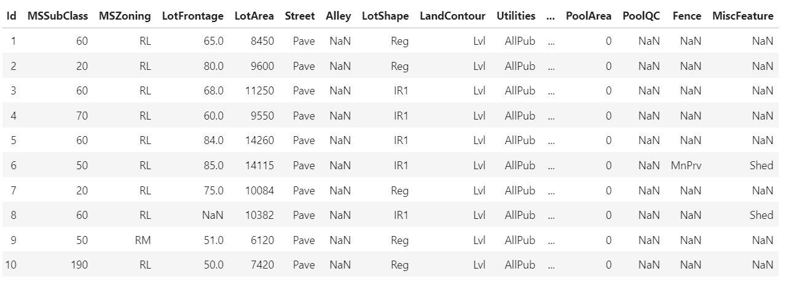
1. Présentation des données
Pour ce projet, nous disposons de deux jeux de données : train et test. Le dataset train est composé de 1460 observations sur 81 variables et le fichier test contient 1459 observations sur 80 variables. Cependant le fichier test ne contient pas la variable cible (SalePrice) , donc nous jugeons necessaire de travailler qu’avec le fichier train dans la suite du travail :

Slide 5
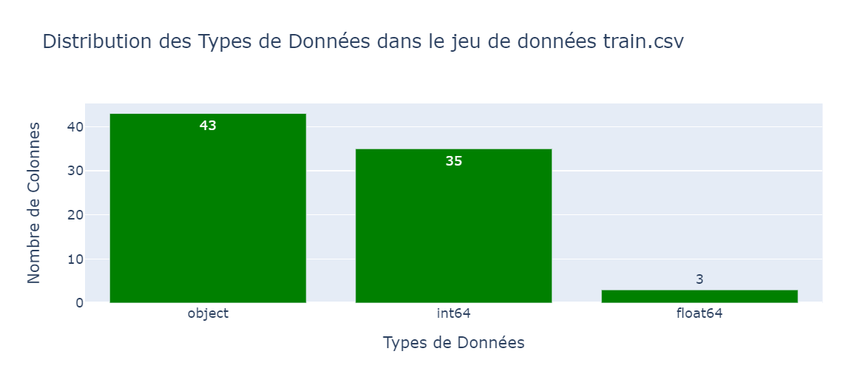
1. Présentation des données
Les 81 variables de notre dataset se repartissent comme suit: 43 variables de type object, 35 variables de type numériques et de 3 variables de types float.

Slide 6

2. Analyse exploratoire

Slide 7
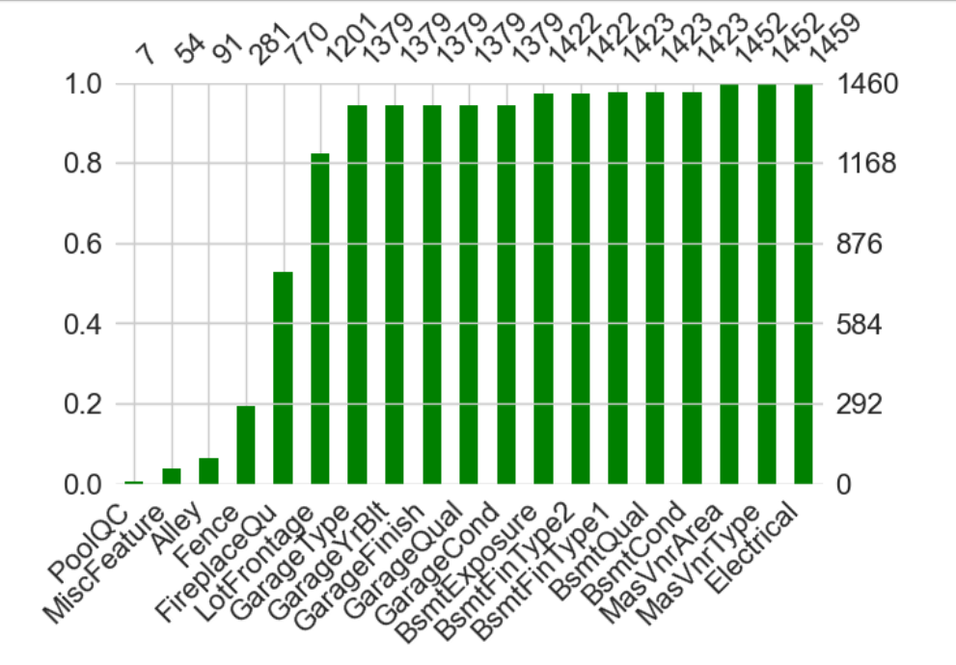
2. Analyse exploratoire
Valeurs manquantes
L'exploration du dataset montre qu'il existe 19 variables contenant des valeurs manquantes. Le graphe ci-dessous nous renseigne à ce sujet.

Slide 8
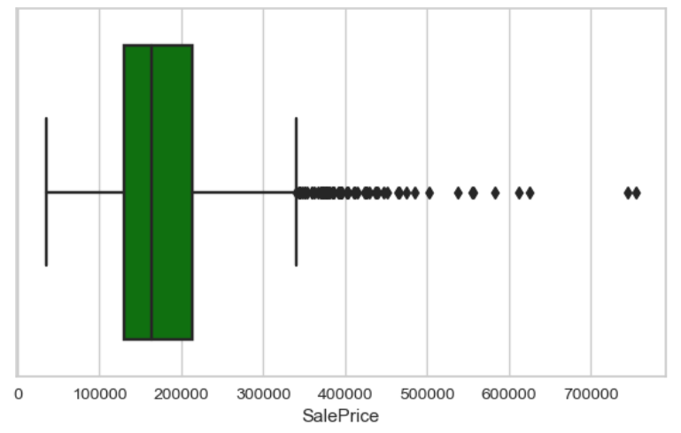
2. Analyse exploratoire
Valeurs aberrantes
Pour ce qui est des valeurs aberrantes, seule la variable SalePrice en possède. Le boxplot ci-dessous nous en donne l'illustration.

Slide 9
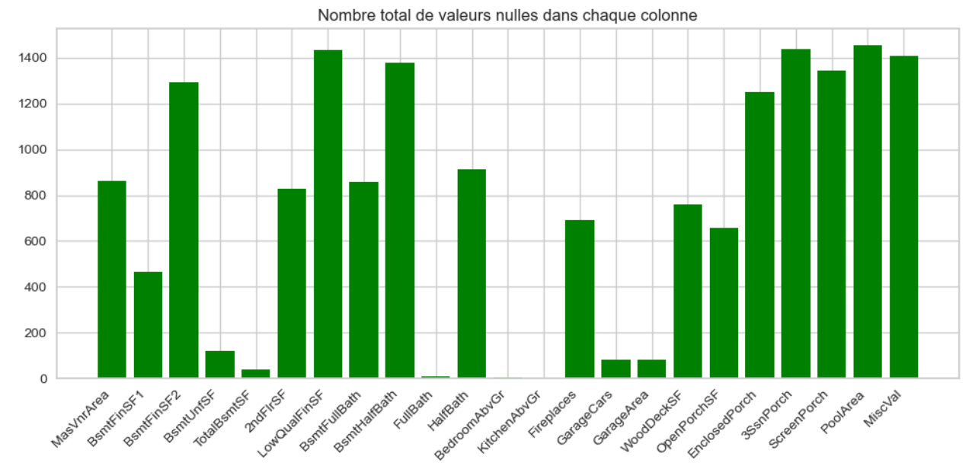
2. Analyse exploratoire
Valeurs nulles
Le graphe ci-dessous donne la repartition des valeurs nulles. Mais il faudrait noter que ces valeurs nulles sont pas nulle au vrai sens du terme en général. La valeur 0 est l’une modalités des variables qualitatives codées en numérique.
Remarquons également que notre variable cible SalePrice ne contient pas de valeurs nulles.

Slide 10

3. Pre-processing

Slide 11
3. Pre-processing
Traitement des valeurs aberrantes de la variable cible SalePrice
Pour le traitement de ces valeurs aberrantes, nous avons utilisé la fonction Z-score de la bibliothèque numpy. Notons que l’utilisation du Z-score dans la détection des valeurs aberrantes repose sur le calcul de l'écart standardisé d'une observation par rapport à la moyenne de la distribution. Pour ce travail, les valeurs aberrantes ayant un Z-score de plus de 3 n’ont pas été pris en compte dans notre dataset de train.

Slide 12
3. Pre-processing
Traitement des valeurs manquantes
Pour le traitement des valeurs manquantes, seule les variables numériques ont été traitées et pour le faire nous avons opter pour l’imputation par la médiane. Au total trois variables numériques ont été imputées. Pour ce qui des autres variables les valeurs manquantes observées n'en sont pas au vrai sens terme de part la description de ces variables. Leur absence est une information.

Slide 13
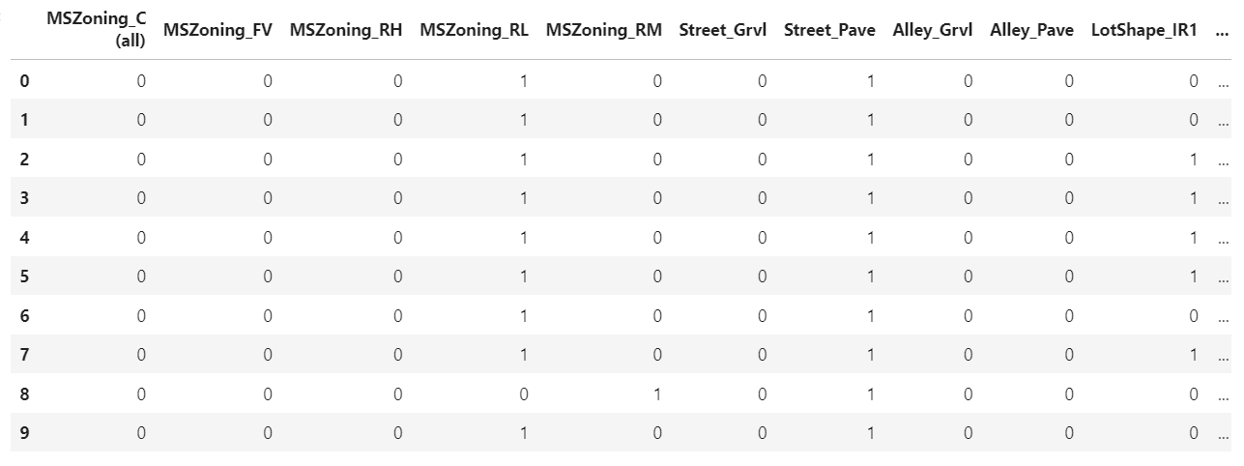
3. Pre-processing
One hot encoding
Afin de pouvoir utiliser les variables qualitatives dans notre modèle, nous les avons recodées avec la méthode one hot encoding. Le dataset obtenu après encodage est de dimension (1460, 200). Le graphe ci-dessous en donne un extrait de la sortie.

Slide 14

4. Modélisation

Slide 15
4. Modélisation
Pour ce qui est de la modélisation, nous procédons de deux manières. D’une part, nous incluons toutes les variables de notre dataset train final dans la construction de notre modèle sur la base qu’elles contribuent toutes significativement dans le modèle et d’autre part nous construisons à nouveau un modèle avec les variables dont la corrélation est forte avec notre variable cible SalePrice mais ne présentant pas de colinéarité.
Une remarque importante a soulevé est que nos modèles proposées ont construites avec les pipelines de la librairie Scikit-learn. Au total sept types de modèles ont été élaborées qui sont :
Regression linéaire multiple,
Regression Ridge,
Regression Lasso,
Regression Elastic-Net,
Random forest,
Decision trees.

Slide 16

5. Evaluation des modèles

Slide 17
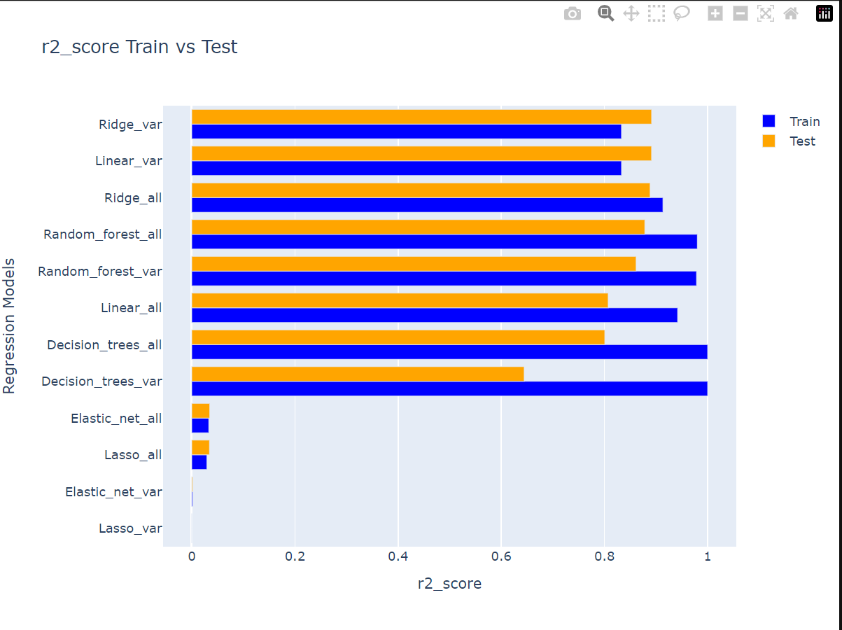
4. Evaluation des modèles
R carré
On remarque que les performances obtenues sur l'échantillon d'entrainement est presque égal aux performances de l'échantillon test. En considérant le R², le modèle Ridge entrainé sur l’ensemble de nos variables pertinentes performent plus que les autres modèles construites.

Slide 18
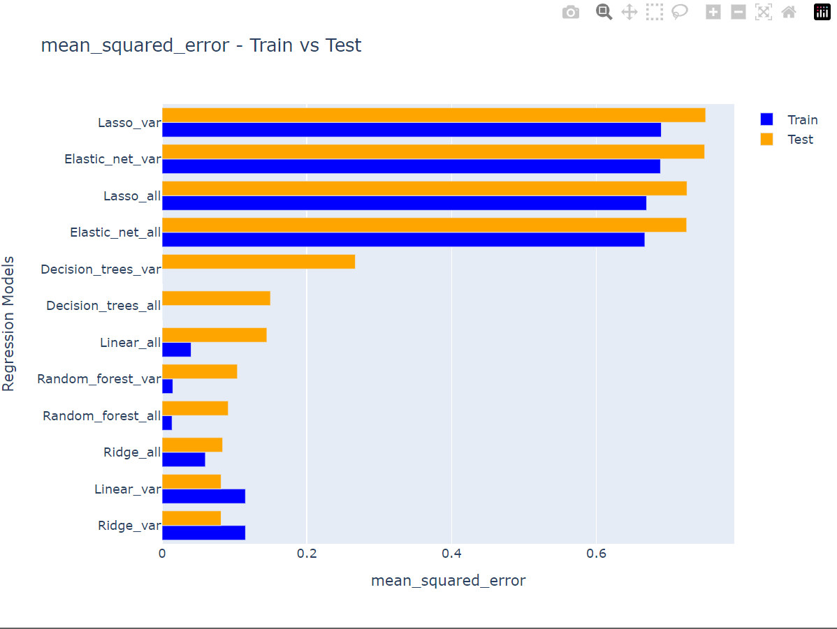
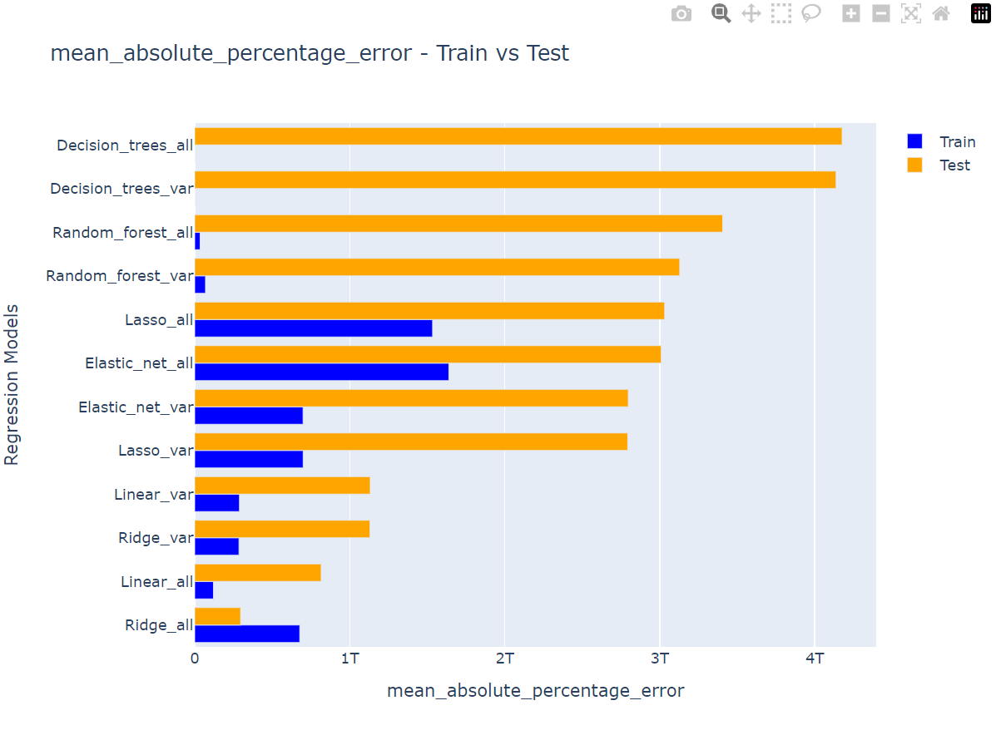
4. Evaluation des modèles
MSE
MAPE
Aussi, au regard des deux graphiques ci-dessus, nous retenons toujours le modèle Ridge entrainé l’ensemble de nos variables pertinentes (MSE) au détriment des autres modèles même si en considérant le MAPE, les modèles Linear_all et Ridge_all lui sont préférés

Slide 19
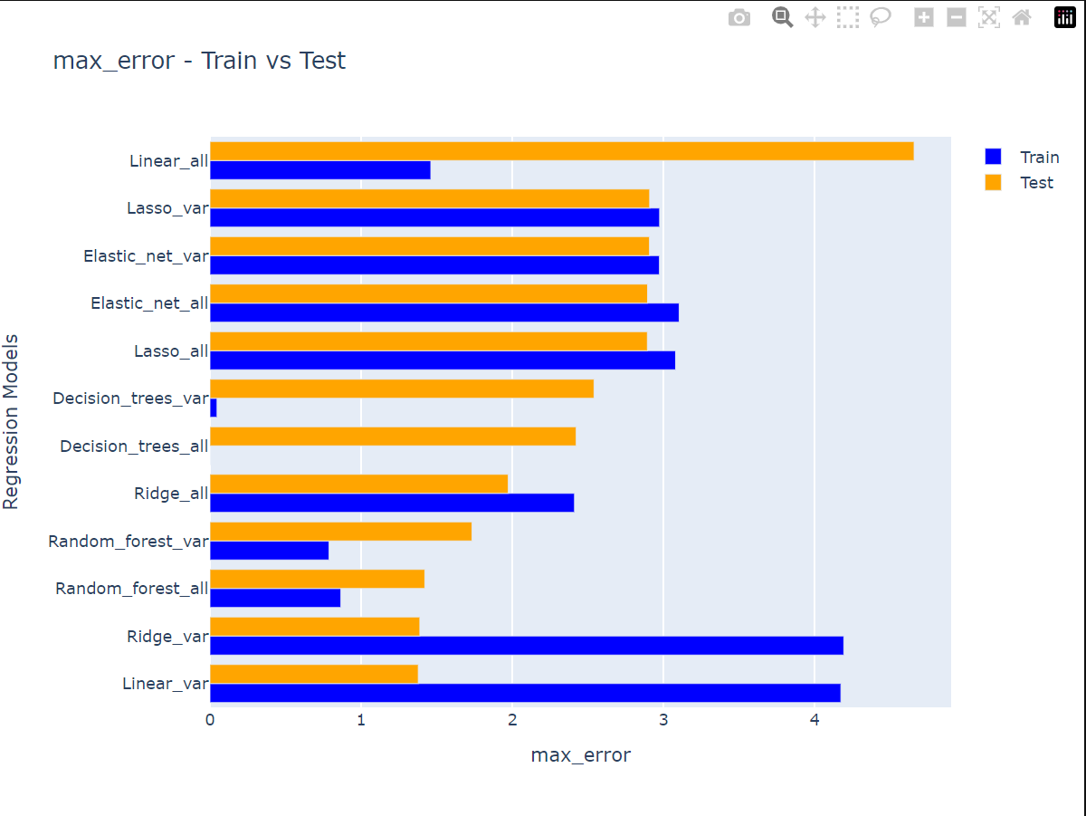
4. Evaluation des modèles
Max error
En considérant le max error , nous constatons que le max error du modèle Ridge_var est plus élevé sur le train que sur le test. Sur ce point le modèle Linear_var lui est préféré . Cependant au regard du R carré, du MAE, du MAPE, le modèle Ridge_var est considéré au détriment de Linear_var .

Slide 20

Conclusion

Slide 21

Merci !

